Slide 2
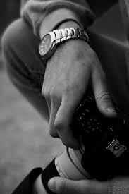
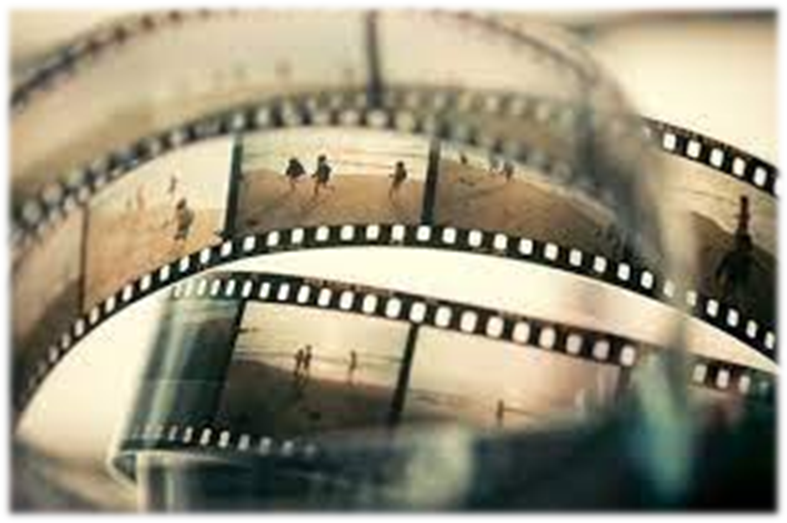
Il tempo per me è …
Laboratorio di medicina narrativa e arte dell’immagine
Ferro Laura - Educatrice Professionale

Slide 3
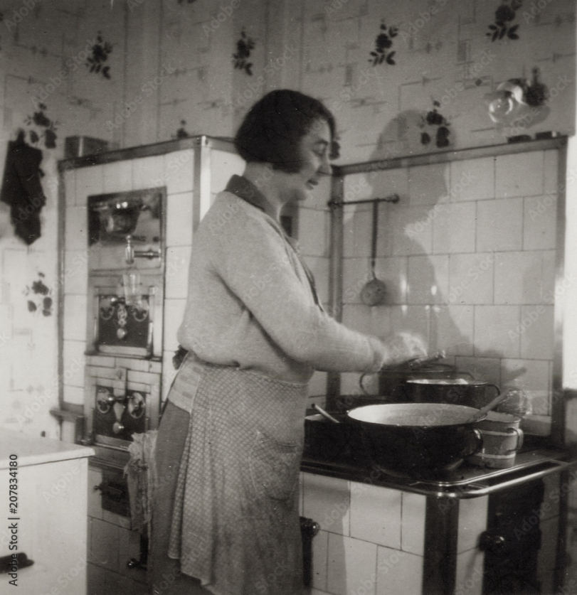
Che cosa ci offre un’immagine, in particolare una fotografia?

Slide 4
Notes:
La Terapia della Reminiscenza consiste in un intervento riabilitativo psicosociale in cui grande importanza assumono “i ricordi”, considerati spunto per stimolare le risorse mnesiche residue e per recuperare esperienze emotivamente piacevoli

Slide 5
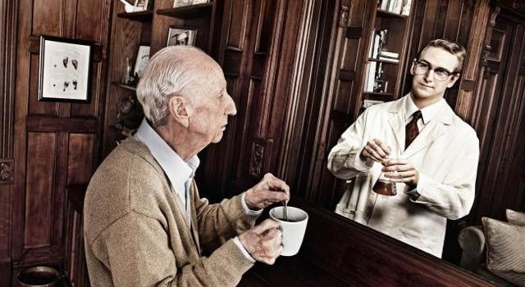
“La fotografia è la più grande bugiarda che ci sia, complice la convinzione che essa mostri la realtà così com’è.” (Eugene Smith)
Augusto Pieroni
Leggere la fotografia Osservazione e analisi delle immagini fotografiche;
edizione edup; sesta ristampa edizione 2012; pag. 24
Notes:
La serie fotografica “Reflections” (Riflessi) nasce dalla conversazione del fotografo Tom Hussey con un veterano ottantenne della Seconda Guerra Mondiale. L’anziano gli spiegava come il tempo fosse passato velocemente a tal punto da non rendersene quasi conto. A quel punto Hussey ha avuto “l’illuminazione”.
Il lavoro fotografico di Hussey si basa proprio sull’idea di una separazione tra la mente, ancora giovane, e il corpo ormai invecchiato. Per creare l’effetto Hussey si è servito di un gruppo di controfigure che hanno posato nel ruolo degli anziani da giovani .
“Riflessioni” di Hussey ha vinto un Gold Award Addy della Federazione Americana Advertising.

Slide 6
Siamo portati a considerare l’immagine fotografica come ripetizione e ricostruzione della realtà, ma proprio mentre ripresenta una realtà già vista e conosciuta o sconosciuta, la fotografia suggerisce, per analogia, altri pensieri e altre immagini. L’osservazione di una fotografia può dunque essere un ottimo esercizio per stimolare e soddisfare la curiosità, la voglia di capire, la ricerca di un significato.

Slide 7
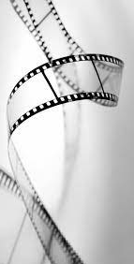
La fotografia è molto più che un semplice click.
La fotografia ferma il tempo, permette di ripensare alle situazioni vissute, mettendo le persone di fronte al passato col quale è possibile confrontarsi per costruire il proprio futuro.
È possibile imparare dal proprio passato ricostruendo e dando nuovi significati al vissuto delle singole persone per migliorare e progettare la vita futura.
Usando la fotografia è possibile lavorare per conoscere, riconoscere e affrontare varie emozioni e stati d'animo che vengono vissuti da noi stessi e dalle persone con le quali ci si relaziona.
È possibile inoltre migliorare e accrescere le proprie e altrui life-skills.
La fotografia non è una formula magica, con un click non si risolveranno problemi storici, sociali, ma può aiutare ad avere un nuovo punto di osservazione sulla propria vita.
Sebastiano Salati
(Photography, an educational instrument
in a world of images)
Notes:
Secondo la definizione riportata dall'OMS, con il termine «life skills» si intendono tutte quelle skills (abilità, competenze) che è necessario apprendere per mettersi in relazione con gli altri e per affrontare i problemi, le pressioni e gli stress della vita quotidiana. Consapevolezza di sé-Gestione delle emozioni-Gestione dello stress-Comunicazione efficace-Relazioni efficaci-Empatia-Pensiero Creativo-Pensiero critico-Prendere decisioni-Risolvere problemi.

Slide 8
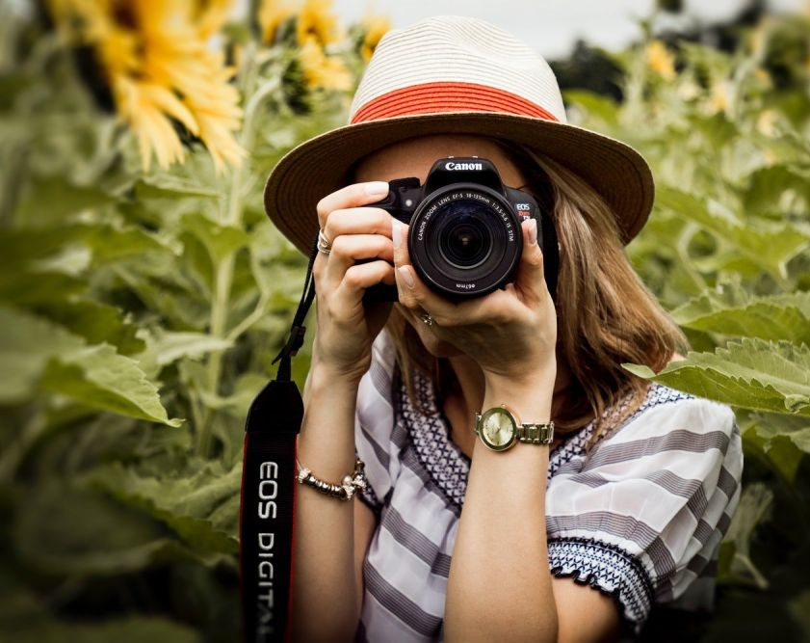
La fotografia ha fatto il suo ingresso agli inizi del 1800 e fin da subito ha creato stupore e sgomento. Inizialmente era possibile riprodurre scene di vita quotidiana, paesaggi o ritratti di famiglia solamente tramite dipinti; con l’arrivo delle prime macchine fotografiche fu possibile “congelare” un paesaggio o una intera famiglia.
Pensando alla diffusione odierna della fotografia possiamo dire che sia entrata nelle nostre vite in punta di piedi: inizialmente era una cosa per pochi, mentre negli ultimi anni è diventata accessibile a tutti.
Oggi tutti siamo dei potenziali fotografi che pubblicano le proprie immagini attraverso i canali che sono attualmente disponibili in rete.

Slide 9
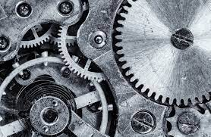
Forse è stata proprio questa diffusione su larga scala che ha permesso alla fotografia di iniziare a collaborare col mondo dell’educazione.
Notes:
I vantaggi dell’utilizzo della fotografia sono riportati anche da una ricerca americana (Moran, Tegano, 2005) si è occupata dell’utilizzo della fotografia nei contesti educativi.

Slide 10
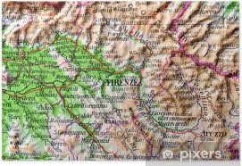
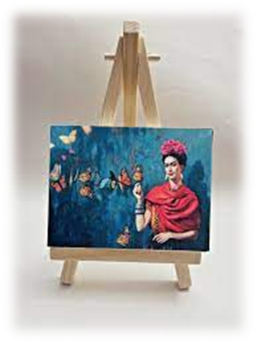
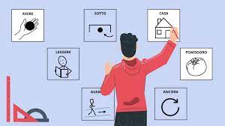
La fotografia viene infatti utilizzata da sempre come supporto per la comprensione di determinati contenuti di storia, storia dell’arte, geografia.
… e pensiamo alla CAA …
Farnaz Farahi
Immagini e pedagogia: uno sguardo internazionale
sull’utilizzo della fotografia in ambito pedagogico

Slide 11
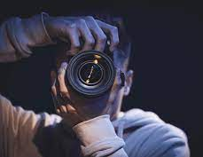
Analizzare i rapporti tra fotografia ed educazione significa addentrarsi nell’esplorazione del senso che la produzione e la fruizione di immagini può assumere all’interno di una prospettiva di promozione di pensieri e di costruzione di relazioni e
all’interno dei contesti educativi
e formativi.

Slide 12
L’uso dell’immagine, della fotografia
In psicoterapia (fototerapia)
Loewenthal nel libro “Phototherapy and Therapeutic Photography in a Digital Age”, «Sentivo che la terapia fotografica le aveva permesso di essere meno depressa e di iniziare a parlare di più delle sue ansie. Ora era in grado di trovare spazio al di là della terapia per le sue amiche e per se stessa». (Loewenthal, 2013, p. 85). Riconosce alla fotografia un potenziale e un’utilità unica. Sostiene che essa sia in grado di portare in superficie pensieri e sentimenti repressi, che non avrebbero potuto emergere così facilmente.
In educazione
La fotografia ci permette di educare, di raggiungere un preciso obiettivo. È uno strumento che dà alle persone la possibilità di esprimersi, di acquisire nuove competenze e mostrare ad altri le proprie capacità, esibendo ciò che esse sono in grado di fare in massima autonomia, ciò che vedono o leggono della realtà.
Sebastiano Salati
(Photography, an educational instrument in a world of images)
Notes:
Quindi l'educatore potrà guidare la persona ad un'auto riflessione per comprendere se stessa e di conseguenza agire sugli stati d'animo e migliorare la sua situazione presente e futura” (Stenico, 2016).

Slide 13
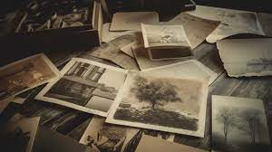
L’identificazione delle prassi pedagogiche può consentire di orientare lo sguardo su alcuni aspetti dell’agire pedagogico che molto spesso vengono trascurati dalla ricerca scientifica e relegati alla responsabilità e attività individuale del singolo professionista. Nella letteratura italiana e internazionale è già stata evidenziata l’utilità pedagogica di utilizzare la fotografia come attivatore e mediatore di relazioni.
(Martin, 1990; Schurch, 2007; Nuti, 2011)
Farnaz Farahi
Immagini e pedagogia: uno sguardo internazionale
sull’utilizzo della fotografia in ambito pedagogico
Notes:
Ma ancora poco se ne percepisce nei luoghi di lavoro, ancora molto legata all’uso personale

Slide 14
La fotografia, come molte altre forme artistiche, permette innanzitutto di entrare in contatto con la bellezza, con un’esperienza che va oltre il quotidiano: l’esperienza del bello.
La riflessione sulla potenza pedagogica del bello si deve ad autori come Schiller, Dewey, Proust, Bloch, Heidegger, Marcuse, Gadamer, Adorno che hanno esaltato il concetto di estetica come “salvezza”: è grazie all’arte che il vissuto si “salva” e si rivela con i suoi significati, è grazie all’educazione estetica che si rende possibile la “cura di sé”.
Farnaz Farahi
Immagini e pedagogia: uno sguardo internazionale
sull’utilizzo della fotografia in ambito pedagogico

Slide 15
Funzioni dell’arte
La prima funzione è psicologico-esistenziale, in quanto l’arte permette di appropriarsi di un testo, di portarlo a sé e al proprio vissuto.
C’è poi una funzione che attiene alla competenza tecnica, mentre sul piano cognitivo la fruizione artistica comporta un approfondimento della conoscenza.
L’arte ha anche una funzione sociale che consiste nella sua capacità di rispecchiare la società, criticarla e, talvolta, superarla, insieme ad una funzione culturale e storica poiché assume strategie diverse di epoca in epoca.
Infine essa assume una funzione utopica in quanto annuncia un modo ulteriore di stare nell’esperienza (Cambi, 2016).
La ricchezza della fruizione risiede nell’atto dialettico che sta in bilico tra forma e interpretazione, tra oggettivazione della forma e soggettivazione dell’interpretazione.
È in questo modo che, attraverso il dialogo col bello, si può sviluppare quella cura che consiste nell’aprirsi al mondo per acquisire più ricchezza, più consapevolezza, più umanità.
Farnaz Farahi
Immagini e pedagogia: uno sguardo internazionale
sull’utilizzo della fotografia in ambito pedagogico

Slide 16
Tre cardini metodologici
Si possono descrivere tre cardini metodologici su cui poggia l’utilizzo della fotografia:
L’osservazione riveste un ruolo di primo piano nel contesto educativo, rappresenta lo strumento elettivo per l’analisi e la conoscenza dello stesso ed è a partire da essa che il contesto può venire trasformato in funzione dei processi in corso (Cecotti, 2016). È proprio attraverso l’attività di osservazione che è possibile riflettere sulle pratiche poste in essere e sperimentare cambiamenti e miglioramenti.
In questo senso, il mezzo fotografico rappresenta uno strumento particolarmente adatto all’osservazione, perché come afferma Cipollini (2007), imparare a fotografare non significa acquisire un’abilità tecnica, ma rieducare la mente a vedere.
Sperimentazione: Quando si condividono le foto con altre persone, il significato originario può non sempre restare “con” e “dentro” la fotografia. Può piuttosto essere trasformato, espandendosi in funzione degli interlocutori.
La narrazione che rappresenta lo strumento più efficace per la verifica, la riflessione e la formulazione di nuove ipotesi.
Come afferma Bruner (1992) il pensiero narrativo è la chiave interpretativa dell’esistenza e la dimensione mentale per eccellenza. Raccontarci è la modalità più consona che abbiamo a disposizione, non solo per farci comprendere dagli altri, ma anche, e soprattutto, per comprendere noi stessi.

Slide 17
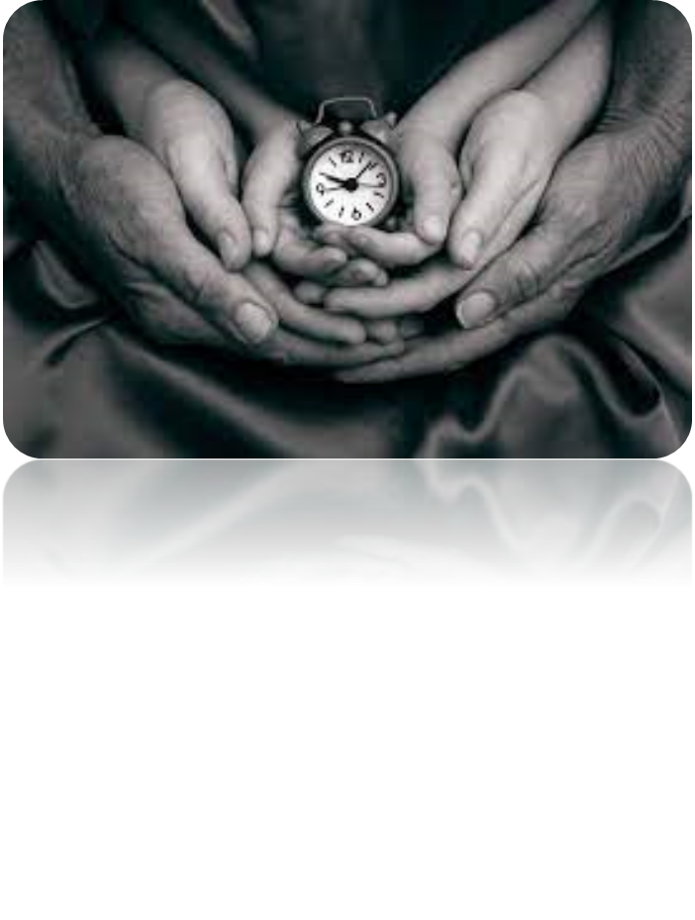
La fotografia diventa uno strumento educativo perché è una competenza che una persona può imparare, può utilizzare per relazionarsi con gli altri, raggiungere nuove abilità ed esprimere le proprie emozioni. Usando la fotografia potremo lavorare per conoscere, riconoscere e affrontare varie emozioni e stati d'animo che viviamo noi o le persone con le quali ci relazioniamo. Potremo anche migliorare e accrescere le nostre e altrui life-skills. La fotografia è inoltre un ottimo strumento che ci permette di ri-pensare al passato e immaginare il futuro in chiave positiva. Quest'arte permette alle persone di entrare in nuove relazioni, di condividere una passione e di creare legami nuovi.
Dal punto di vista di un educatore,
la fotografia diventa uno strumento
attraverso il quale ci si può relazionare
in maniera nuova, creativa ed evocativa con la persona.

Slide 18
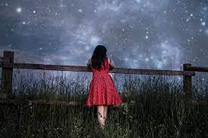
«Le fotografie non si limitano a mostrarci le cose, ma le determinano.
Ci coinvolgono dal punto di vista ottico, neurologico, intellettuale, emotivo, viscerale, fisico.
Pretendono che le esaminiamo e le interpretiamo.
Ci seducono e ci motivano; promuovono idee, incarnano valori e plasmano l’opinione pubblica.
Guardiamo alcune fotografie perché ci calmano o ci esaltano. Altre risolvono problemi o li creano, ci rafforzano o ci indeboliscono. Le fotografie possono suscitare empatia, ma possono essere altrettanto efficaci nel distanziarci da ciò che rappresentano».
(Heiferman, 2013)

Slide 19
Abilità che si possono allenare
consapevolezza di sé (Se fotografiamo qualcosa, se scegliamo una foto è perché in un qualche modo ha attirato la nostra attenzione e ha stimolato almeno una piccola e semplice emozione. Ci porta a metterci in gioco verso una autoriflessione e anche verso il giudizio altrui. Tutto questo porta a conoscerci meglio).
gestione delle emozioni ed empatia (Le arti espressive ci aiutano a esprimerci, attraverso ciò che selezioniamo comunichiamo le nostre emozioni. Se siamo in grado di rappresentarle, esprimerle e comunicarle, significa che siamo in grado di riconoscerle e possibilmente anche di gestirle).
gestione dello stress (attività che danno spazio al proprio pensiero, a se stessi e che incanalano attenzione e concentrazione offrono relax).
Creatività (La fotografia ci porta ad esplorare, ci spinge ad essere curiosi, sia per conoscere cose nuove da raccontare e mostrare, sia per sperimentare cosa possiamo effettivamente fare. Esplorando, conoscendo nuove cose, realtà, punti di vista, emozioni ed esperienze differenti dal nostro "standard'', amplieremo il nostro bagaglio esperienziale).
senso critico e abilità organizzativa-decisionale (le attività ci porteranno ad esaminare, valutare, selezionare anche rispetto ad un mandato/una consegna; confrontarci con apprezzamenti e critiche o altre visioni, allenando anche l’abilità di prendere decisioni e di problem-solving).
comunicazioni efficaci e relazioni efficaci (L’immagine e la fotografia hanno infatti un valore comunicativo e rappresentativo fortissimo in quanto in grado di evocare e di parlare a ciascuno di noi nel rispetto delle singole sensibilità e nella possibilità di veicolare connessioni e intrecci con altre immagini, altri passaggi, altri linguaggi (Malavasi, Zoccatelli, 2012)
Nel verbo comunicare sono, infatti, comprese le idee di partecipazione, condivisione e reciprocità. Inoltre, il linguaggio della fotografia è un linguaggio che risiede nel non verbale. Per questo trattiene dentro di sé aspetti della realtà che intende evocare ed avendo un valore analogico svolge una funzione relazionale, che lo collega alle dimensioni dei bisogni dei desideri e delle emozioni.
Notes:
Per Lipman, il pensiero complesso deriva della fusione di tre tipologie di pensiero: il pensiero critico (orientato alla ricerca della verità), il
pensiero creativo (incentrato sulla costruzione di significati) ed il pensiero caring (orientato al valore).

Slide 20
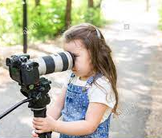
Esiste dunque una dimensione immaginativa che permette di associare alle immagini concetti, emozioni, sensazioni, parole, e che determina le mille possibilità di differenti punti di vista sul mondo.
La fotografia, con tutte le sue peculiarità, si presta ad essere un ottimo e trasversale strumento di intervento pedagogico, che necessita come tutti i metodi, di un’attenta riflessione sulla sua declinazione in riferimento agli obiettivi educativi e formativi.
Formare professionisti che agiscano in “maniera riflessiva” che si pongano come ricercatori e – grazie a tale atteggiamento – accrescano conoscenze e competenze riflettendo sull’azione
mentre essa si svolge (Schön, 1993).

Slide 21
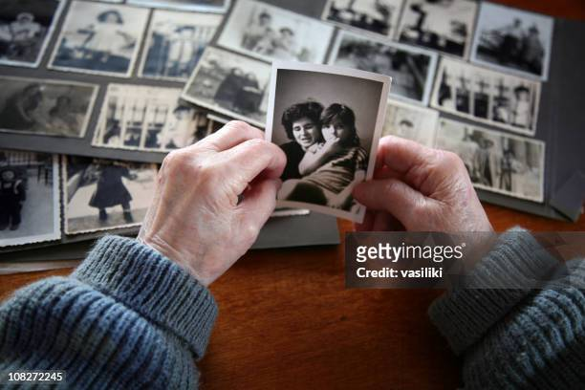
Per approfondimento
https://www.youtube.com/watch?v=6REcUdG5JlI

Slide 22
Bibliografia
Cecotti, M. (2016). Fotoeducando: la fotografia nei contesti educativi. Parma: Junior.
D'Elia, A. (1999). Fotografia come terapia. Roma: Meltemi.
Heiferman, M. (2013). La fotografia cambia tutto. Come il mezzo fotografico cambia la nostra vita. Roma: Contrasto.
Lipman, M. (2005). Educare al pensiero. Milano: Vita e Pensiero.
Loewenthal, D. (2013). Phototherapy and Therapeutic Photography in a Digital Age. Londra: Routledge.
Marmocchi, P., Dall'Aglio, C., & Zannini, M. (2004). Educare le life skills. Come promuovere le abilità psico-sociali e affettive secondo l'organizzazione Mondiale della Sanità. Trento: Erickson.
Martin, M. (1990). Semiologia dell’immagine e pedagogia. Itinerari di ricerca educativa. Roma: Armando
Moran, M. J. & Tegano, D. (2005). Moving towards visual literacy: photography as a language of teacher inquiry. Journal of Early Childhood Reasearch and practice, 7, 1
Riva, M.G. (2004). Il lavoro pedagogico come ricerca dei significati e ascolto delle emozioni, Milano: Guerini Scientifica.
Rodari, G. (1973). Grammatica della fantasia. Torino: Giulio Einaudi.
Schön, D. (1993). The reflective practitioner. How professionals think in action, New York Basic Books, trad. it. Il professionista riflessivo. Per una nuova epistemologia della pratica professionale. Bari: Dedalo.
Schurch, D. (2007). Psicodidattica della fotografia nel bambino dai 3 ai 7 anni. L ‘altro sguardo sull’ambiente di vita. Milano: Franco Angeli.
A. Pieroni; Leggere la fotografia Osservazione e analisi delle immagini fotografiche; edizione edup; sesta ristampa edizione 2012;
Sontag, S. (1978). Sulla fotografia. Torino: Einaudi.
Taddei, N. (1984). Lettura strutturale della fotografia. Roma: EDAV.
M. McLuhan, Gli strumenti del comunicare, 1964;
J.Foster, Fotografia digitale: raccontare con le immagini. Tecniche e strategie per creare storie fotografiche, 2014;
J. Weiser, Fototerapia. Metodologia e applicazioni cliniche, Milano 2013; -

